Slide 1
Lurehatter
Pål Mjørlund
Dette er en kjempeidé. Hvordan tester vi presentasjonsformater i sak/arkivsystemer? Her skal vi fokusere på dokumentkonvertering
Notes:
Det må jo ligge litt notater her også.

Slide 2
Long-term Goal
Her skal vi teste konvertering
Vil konverteringen håndtere overflyt?
Dokumentet inneholder
Mye mer informasjon
Enn det som normalt
Skal få plass
I en informasjonsrute.
Enkelte oversvømmer presentasjonene sine med informasjon slik at konverteringsfunksjonene og presentasjonsformatet ikke lenger holder mål – eller så er kanskje skjermene alt for små. Det finnes mange grunner til å legge inn enorme mengder i kulepunkter og avsnitt i en presentasjon, men veldig få gode grunner til å la tekstinnholdet flyte ut over sidene. Det hjelper lite å ha mye informasjon når en god del ikke er synlig.

Slide 3

Fulfilling Customer Needs
Describe the main attributes of the product
Link the product attributes to customer needs
Notes:
http://www.farkiv.ol.no/ Er jo en lenke til fylkesarkivets hjemmeside.....

Slide 4
Strengths and Advantages
Summarize the special features and advantages of the product being introduced
Alt for stor | tabell
1
2
3
4
5
6
7
8
9
10

Slide 5
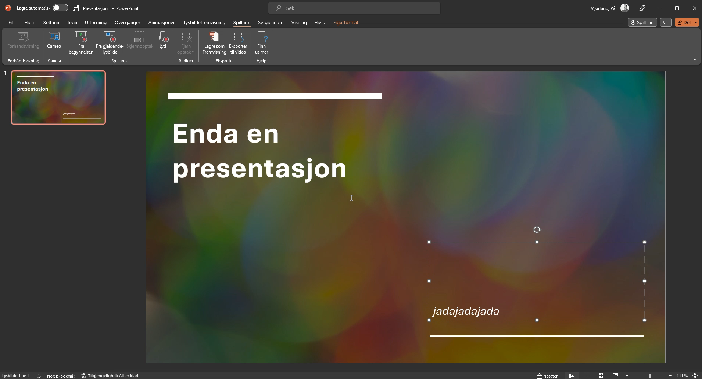
Explain the steps that now need to be taken (ved hjelp av video)

Slide 6
Oppsummering
Tekstoverflyt
Bilde – også med overflyt
Tabell
Video
Lenker til eksterne nettsteder
Konvertering

